Slide 1
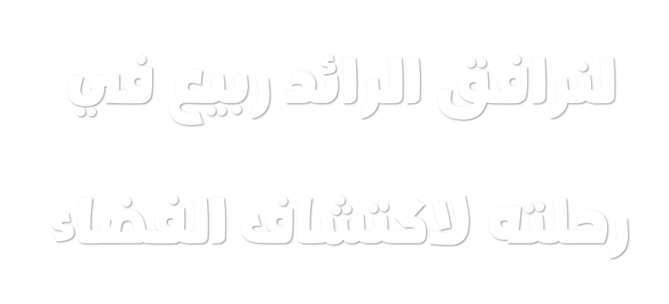


مراجعة قبلية
بالضغط على الفأرة سيبدأ ربيع بالانطلاق إلى الكوكب المحدد بعدها نضغط على الكوكب للذهاب للسؤال . بعد الإجابة على السؤال نضغط على الكوكب للعودة للصفحة الرئيسية ونعيد العملية مع بقية الأسئلة ( امسح النص )
التهيئة

Slide 2
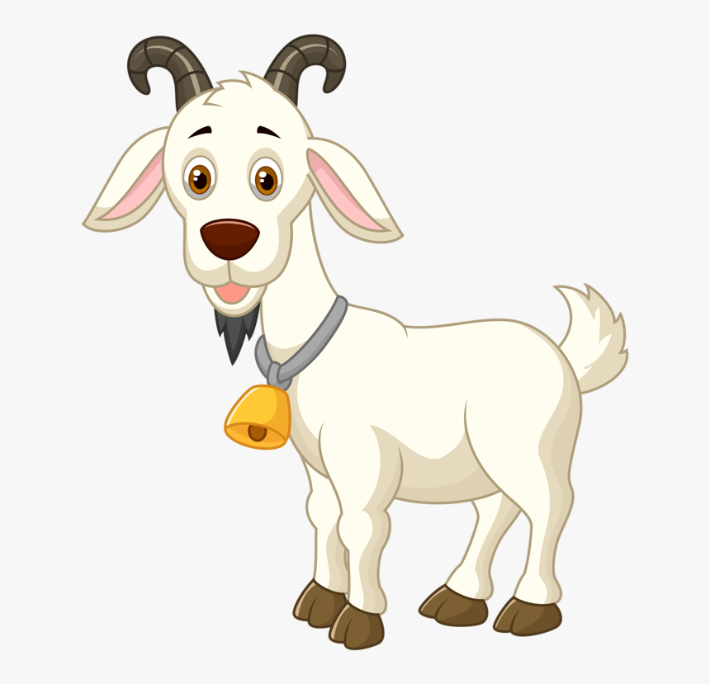

حدد المقطع الساكن المناسب لإكمال اسم الصورة :
مراجعة قبلية
.......ــسٌ
تَــــيْـــ
يَـــتْـــ
تَــيْـــ
تُــيْـــ

Slide 3


حدد الصورة التي تحوي مقطعاً ساكناً:
مراجعة قبلية
بُـــرْتُــقالٌ

Slide 4

ئ
حدد المقطع الساكن المناسب لإكمال اسم الصورة :
مراجعة قبلية
......خٌ
خَــوْ
خَـــوْ
حَـوْ
وَخْـــ

Slide 5

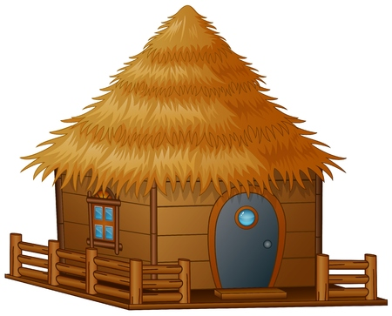

حدد الصورة التي تحوي مقطعاً ساكناً:
مراجعة قبلية
نَـــخْــلَــةٌ

Slide 6
حدد المقطع الساكن المناسب لإكمال اسم الصورة :
مراجعة قبلية
......بٌ
ثَـــوْ
ثَــوْ
تَـوْ
وَثْ

Slide 7
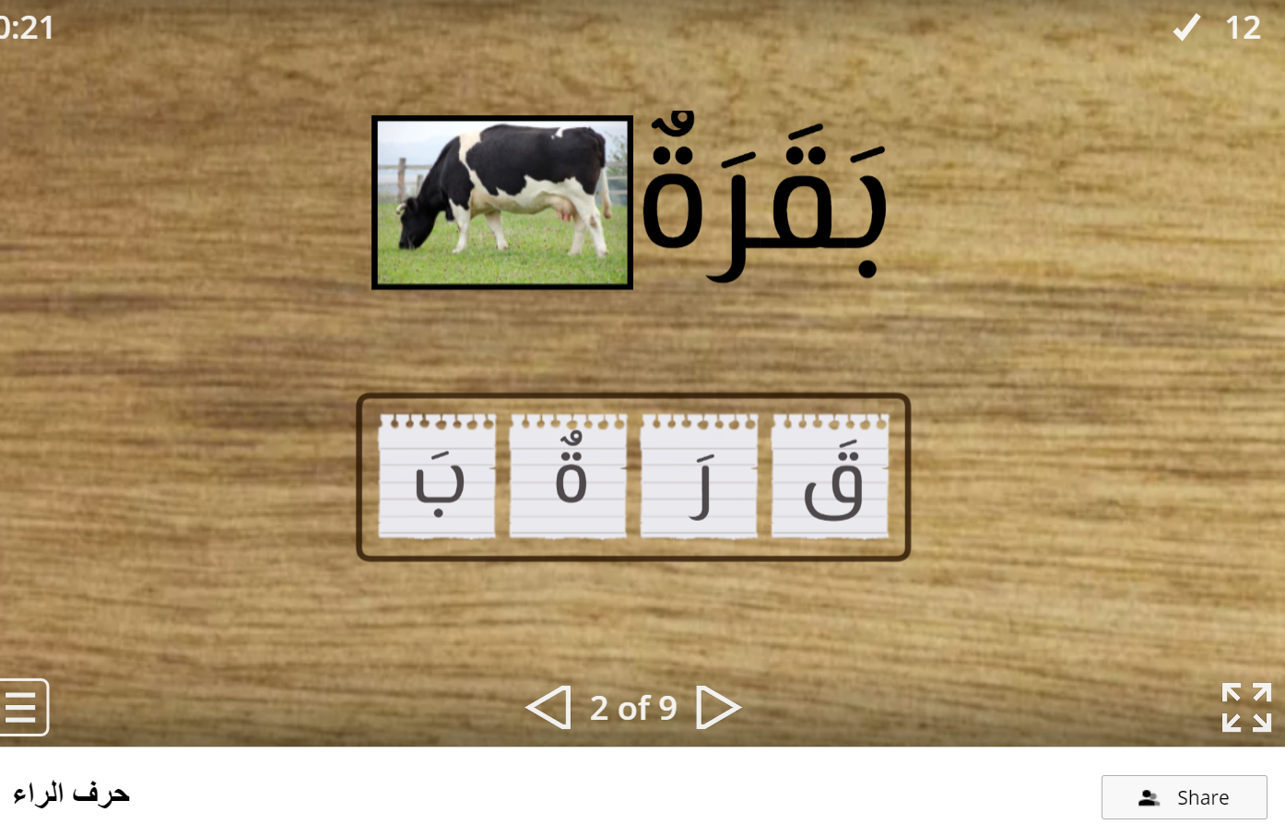
التهيئة
https://wordwall.net/resource/6130565

Slide 8
الأهداف
يركب المتعلم الكلمات من المقاطع والحروف .
يقرأ المتعلم الكلمات قراءة صحيحة .
يكتب المتعلم الكلمات كتابة صحيحة .

Slide 9

عرض الدرس
اقرأ الأصوات التالية وركب الكلمة :
دا
رَ

Slide 10
عرض الدرس
اقرأ الأصوات التالية وركب الكلمة :
ــدا
جِـ
رٌ

Slide 11
اقرأ الأصوات التالية وركب الكلمة :
دا
رَ
أَ

Slide 12
عرض الدرس
اقرأ الأصوات التالية وركب الكلمة :
بَـحْـ
رٌ

Slide 13
عرض الدرس
اقرأ الأصوات التالية وركب الكلمة :
ذو
رٌ
بُـ

Slide 14
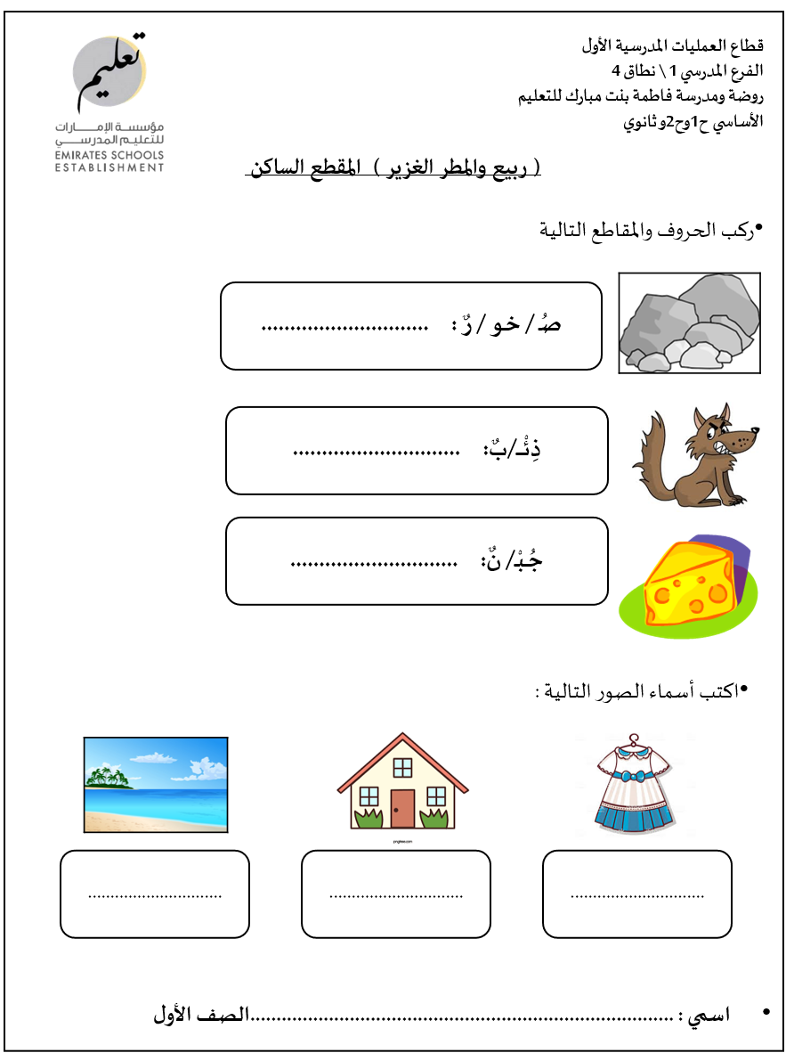
التقويم الختامي

